Slide 1

Streak
Are you ready to start your streak?

Slide 2


Fejlesztők és a Streak
Fejlesztők
Mi is az a Streak?
A Streak egy szolgáltatás amely lehetővé teszi a kényelmes étel rendelést boltból és éttermekből.
Célja:
Kényelmes vásárlás
Gyors kiszállítás
Kedvező árak
Gyurcsák Attila
Frontend
Gazdóf Ferenc
Backend

Slide 3
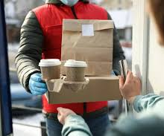


Streak szolgáltatásai
Felhasználók
Kényelmes rendelés mobilról számítógépről
Rengeteg választék
Hozzád közeli helyek mutatása
Éttermek és boltok
Futárok felvétele
Rendelés ügyletek lebonyolítása
Ügyfélszolgálati részleg
Munka lehetőség
Admin
Futár

Slide 4
Fejlesztés kezdete
UML diagramm megtervezése
Felhasználói kézikönyv
Egyéb dokumentációk

Slide 5
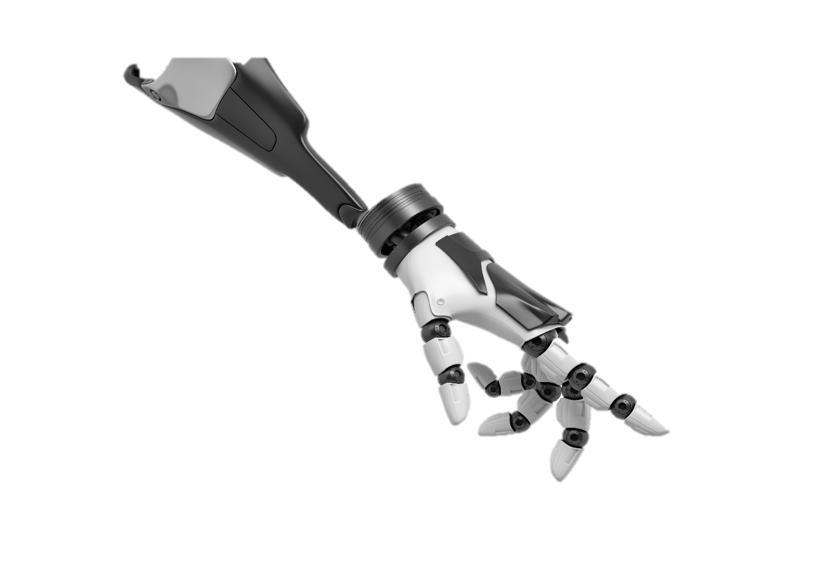


Tovább fejlesztés
AI alapú ügyfelszolgálat
Különféle akciók
Dolgozóinknak kiszabott akciók

